Slide 1

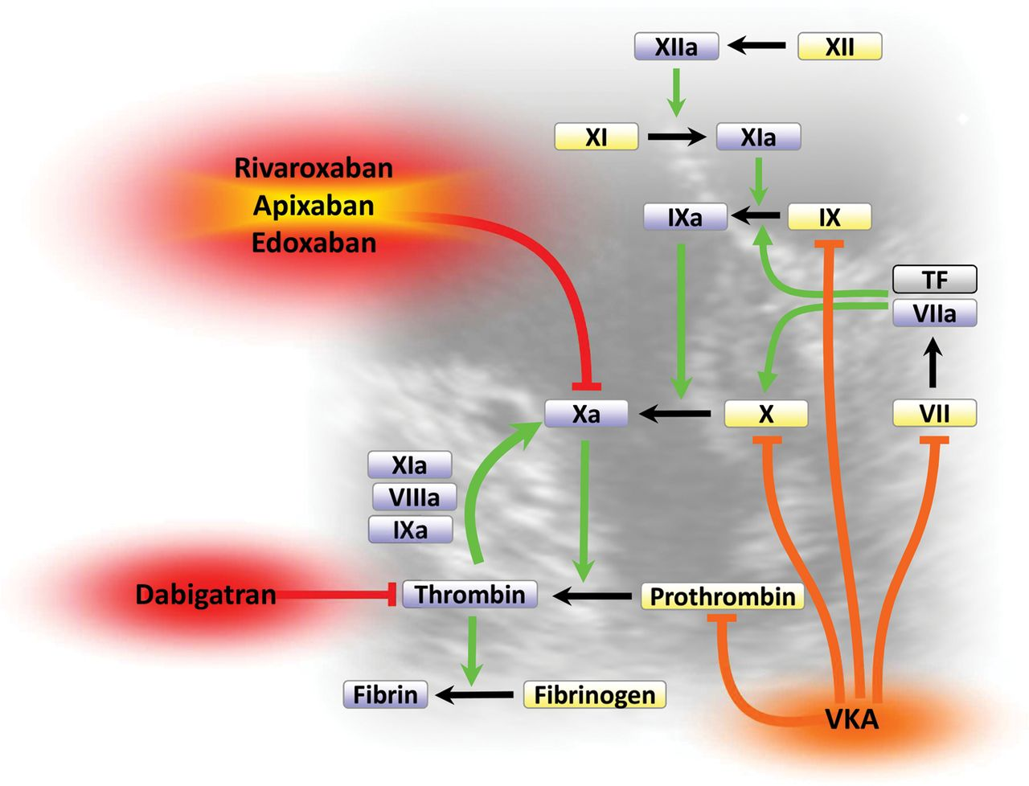
Appropriatezza prescrittiva degli anticoagulanti orali

Slide 2
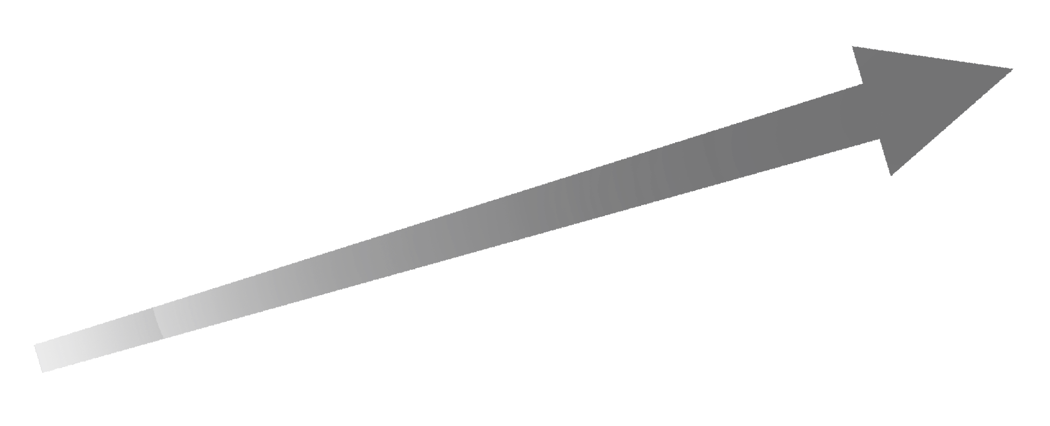
Evoluzione dei farmaci anticoagulanti
2004
2008
2002
Inibitori
diretti della trombina
per via
orale
Inibitori
diretti del
fattore Xa
per via orale
1990s
Inibitore
indiretto Xa
1980s
1940s
Inibitori diretti della trombina
1930s
Eparina a basso
peso molecolare
Antagonisti
vitamina K
Eparina
Xa
IIa
ATIII + Xa
IIa
ATIII + Xa + IIa
(Xa > IIa)‏
II, VII, IX, X
(Proteina C,S)‏
ATIII + Xa + IIa
(Rapporto 1:1 )‏
Notes:
2

Slide 3
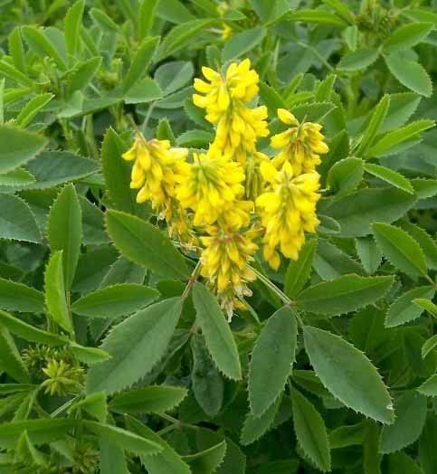
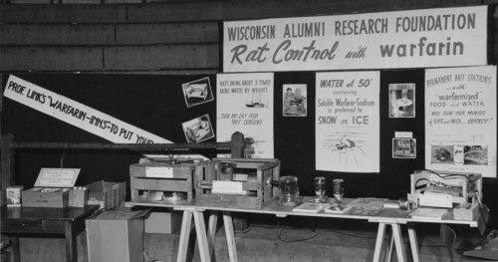
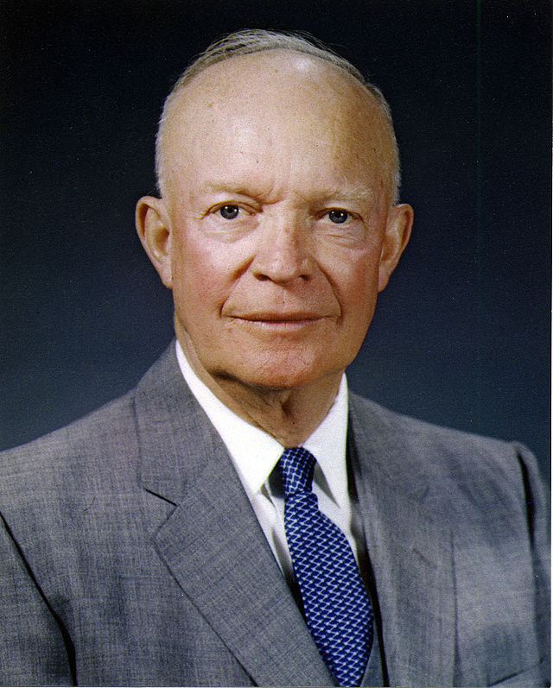
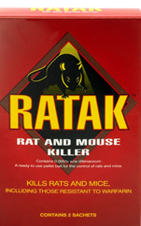
“trifoglio odoroso” (sweet clover silage)

Slide 4
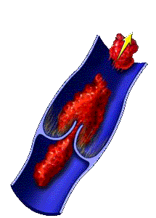
TERAPIA ANTICOAGULANTE ORALE
Trattamento del Tromboembolismo Venoso
Profilassi secondaria della recidiva trombo-embolica
Fibrillazione atriale (FA)
Protesi valvolari cardiache
Malattie valvolari cardiache
Trombosi cardiaca endocavitaria
Cardiomiopatia dilatativa
Infarto miocardico acuto
Tromboembolismo arterioso
Ictus cerebrale

Slide 5
Pazienti in trattamento con Coumadin o Sintrom in Italia
In Italia: 1,6% popolazione generale
Vittorio Pengo
Clinical Cardiology, Thrombosis Centre, Padova
Notes:
Il calcolo del numero dei pazienti è stato fatto come segue: le ditte produttrici dei farmaci anticoagulanti orali in Italia ci hanno fornito i dati di vendita relativi agli anni 1998,1999,2000. Sulla base delle confezioni vendute siamo risaliti al numero di compresse. Da qui mediante il dosaggio medio settimanale impiegato dai pazienti nel nostro Centro e cioè 28mg/sett per il Coumadin ., 17mg/sett per il Sintrom da 4 mg e 4mg/sett per il Sintrom da 1 mg siamo risaliti al numero di soggetti in terapia anticoagulante ammesso che tutti assumano la terapia per tutto l’anno: 358.908. Abbiamo poi ipotizzato che un quarto dei pazienti assumano il trattamento per un periodo limitato (4mesi) ed il numero di pazienti in terapia per un periodo limitato è risultato 269.181 più 269.181 in terapia cronica=538.362. I pazienti intrattamento con Sintrom sono il 32% del totale.

Slide 6
Tipo di pazienti
Vittorio Pengo
Clinical Cardiology, Thrombosis Centre, Padova

Slide 7
Chi sorveglia i Pazienti
Vittorio Pengo
Clinical Cardiology, Thrombosis Centre, Padova
Notes:
La stima è abbastanza accurata circa il numero dei pazienti seguiti da FCSA e pazienti in self management, per il resto è tutto relativamente approssimativo

Slide 8
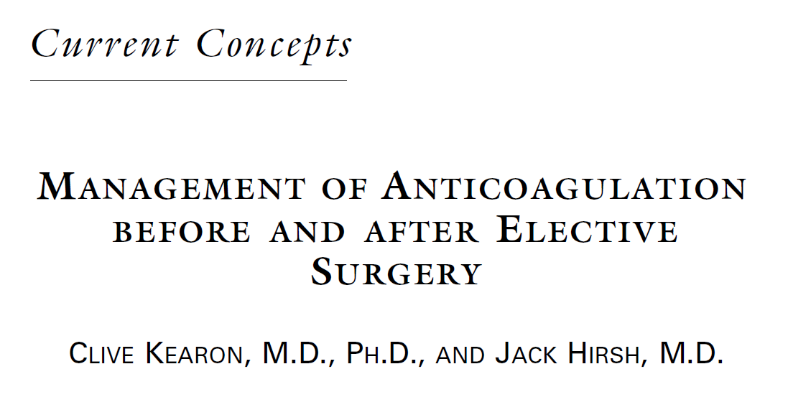
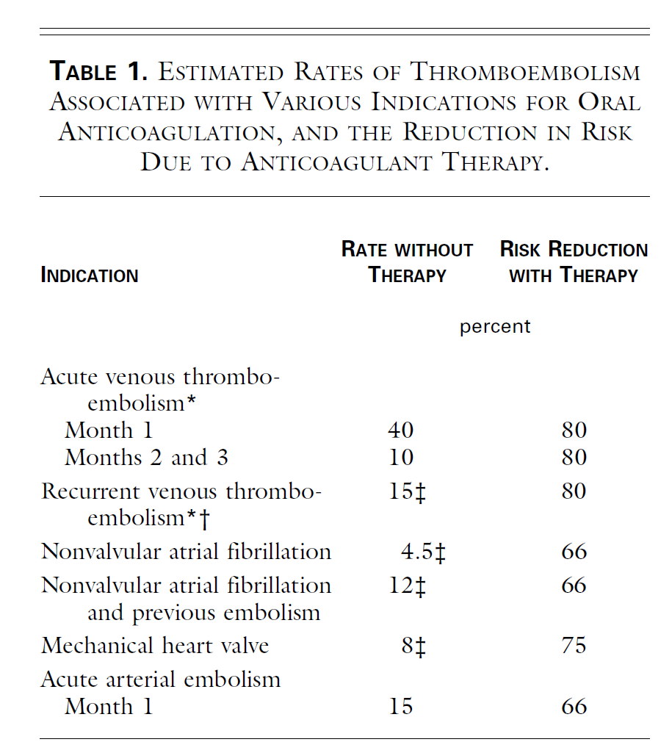


Slide 9
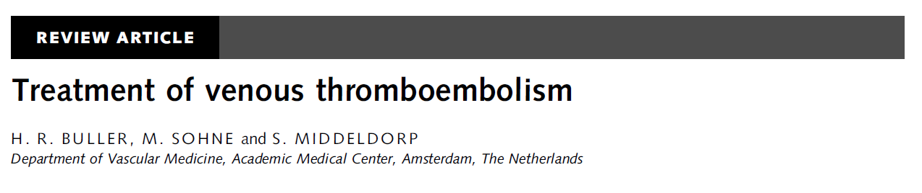
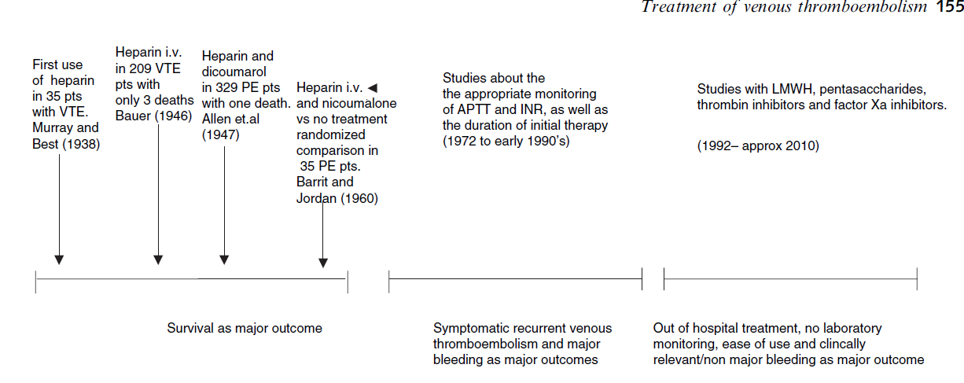
H. R. BULLER,Journal of Thrombosis and Haemostasis, 2005 , 3: 1554–1560

Slide 10
Trattamento del tromboembolismo venoso
2012
LMWH, UHF (ev, sc, sc dosi fisse)
Fondaparinux
Trombolisi
Antagonisti Vitamina K
INR 2.0-3.0 2.0-3.0 o 1.5-1.9
Trattamento iniziale
Trattamento a lungo termine
Trattamento esteso*
≥ 5 giorni almeno 3 mesi indefinito*
NACo
* Con periodica rivalutazione del rapporto rischio/beneficio individuale

Slide 11
Impatto della terapia standard del TEV sulla storia naturale della malattia
RRR 80%

Slide 12
Iniziare rapidamente l’anticoagulazione nei pazienti con TEV
Non esporre pazienti esenti da TEV ai rischi dell’anticoagulazione

Slide 13
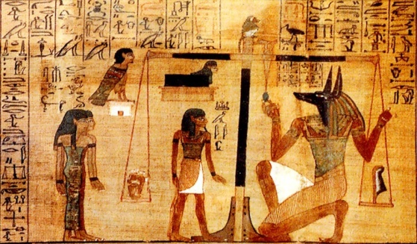
Efficacia/sicurezza della TAO nella prevenzione delle recidive di TEV
Riduzione rischio = 80-90% (INR = 2-3)
Riduzione rischio = 60% (INR = 1,5-2)
Emorragie maggiori = 1-2% / anno
fatali = 0,25% / anno
(ISCOAT, Lancet 1996)

Slide 14
Recurrence of VTE after stopping oral anticoagulation
3 months treatment
(%)
15
10
5
0
0
3
6
12
24
Months
Notes:
Shown here is a diagram that demonstrates the risk of recurrent DVT after stopping anticoagulant therapy. As shown in the diagram, there is clinical evidence that three months of anticoagulant therpy suppresses the risk of DVT and/or PE, and after cessation of therapy, the risk of thrombosis starts to increase over time.

Slide 15
Recurrence of VTE after stopping oral anticoagulation
3 months treatment
(%)
6 months treatment
15
10
5
0
0
3
6
12
24
Months
Notes:
Shown here is a diagram that demonstrates the risk of recurrent DVT after stopping anticoagulant therapy. As shown in the diagram, there is clinical evidence that three months of anticoagulant therpy suppresses the risk of DVT and/or PE. After cessation of therapy, the risk of thrombosis starts to increase over time.
Likewise, six months of anticoagulant therapy again suppresses the risk of DVT and after cessation of therapy, the risk starts to increase again.

Slide 16
Recurrence of VTE after stopping oral anticoagulation
3 months treatment
(%)
6 months treatment
15
1 year treatment
10
5
0
0
3
6
12
24
Months
Notes:
Shown here is a diagram that demonstrates the risk of recurrent DVT after stopping anticoagulant therapy. As shown in the diagram, there is clinical evidence that three months of anticoagulant therpy suppresses the risk of DVT and/or PE, and after cessation of therapy the risk of thrombosis starts to increase over time.
Likewise, six months of anticoagulant therepy again suppresses the risk of DVT and after cessation of therapy, the risk starts to increase again.
One year of therapy demonstrates a similar time pattern for the risk of recurrence being linked to the cessation of therapy.

Slide 17
DVT IS A CHRONIC DISEASE
Chronic DVT : What You Should Know About Risk For Recurrence
Mark H Meissner MD
University of Washington School of Medicine
Seattle, Washington

Slide 18
TEV IDIOPATICO (UNPROVOKED VTE)
TEV SECONDARIO (SECONDARY VTE)
cause transitorie
traumi, interventi chirurgici, ormonoterapia, gravidanza
cause persistenti
neoplasie, s. anticorpi antifosfolipidi, immobilità,
stati trombofilici maggiori

Slide 19
TAO prolungata in tutti
(molti pazienti trattati inutilmente/complicanze)
TAO prolungata ma a bassa intensità
(non evitate le complicanze)
Altri farmaci dopo TAO (ASA ?)
Identificare soggetti a basso/alto rischio
Trombofilia
D-dimero
Residuo trombotico
Altro

Slide 20
Raccomandazione
TAO 3 mesi se
TVP distale isolata
(idiopatica o secondaria)
TEV secondaria a causa rimossa
(recidive ~ 4%)

Slide 21
Raccomandazione
TAO indefinita se
Una TEV secondaria a causa
permanente (cancro, sindrome aFL)
Due o più eventi
Alcune trombofilie

Slide 22
Trombosi venosa distale.
Primo episodio in presenza di fattori di rischio transitori e rimovibili (chirurgia, traumi, estro-progestinici); pazienti con fattore V Leiden o
mutazione G20210A della protrombina. (GRADO IA)
3-6 mesi
≥ 6 mesi
TVP prossimale idiopatica (primo episodio).
(GRADO IA)
Primo episodio con:
cancro in fase attiva
anticorpi anti-fosolipidi
deficit antitrombina III , proteina C o S.
Eventi recidivanti, idiopatici, o in trombofilici.
(GRADO IC)
12 mesi - indefinita
Hyers et al. Chest 2001; 119: 176S

Slide 23
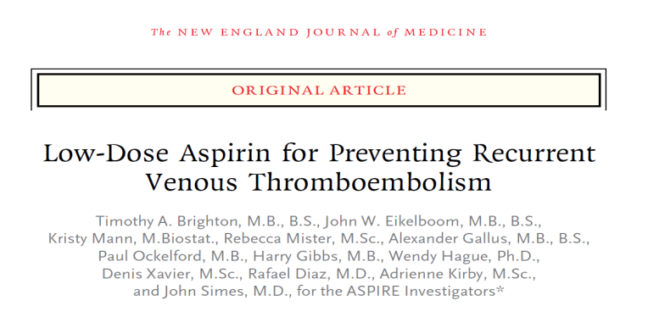
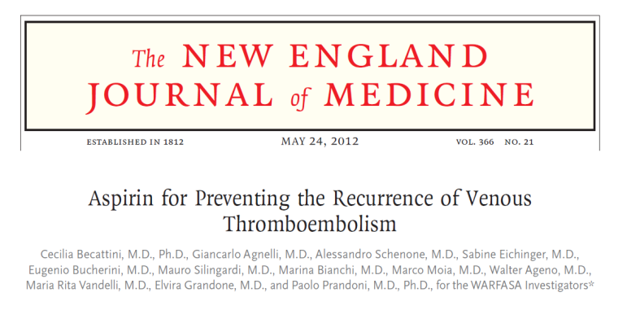
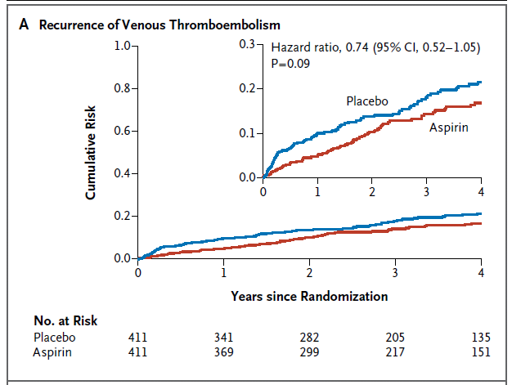
HR 0.58
95% CI 0.36 to 0.93
p= 0.02
placebo
aspirin

Slide 24
Incidenza Fibrillazione Atriale (FA)
Incidenza FA: 2,4 nuovi casi ogni 1000 persone (> con età)
Prevalenza FA: 1-2% della popolazione generale
Aumento del rischio tromboembolico di 5 volte: varia da 0,4% a 12% a seconda del profilo di rischio del paziente
Fattori di rischio e disturbi Cardiovascolari (CV) o non CV, che incrementano il rischio di complicanze (ipertensione arteriosa, nsufficienza cardiaca congestizia, valvulopatie, disfunzione del nodo SA, pericardite, cardiomiopatie)

Slide 25
ANTITROMBOTICI nella FIBRILLAZIONE ATRIALE
TAO vs Controlli
ASA vs Controlli
TAO vs ASA
Riduzione rischio relativo (%)
Hart RG et al. Ann Int Med 2007;146:857-67

Slide 26
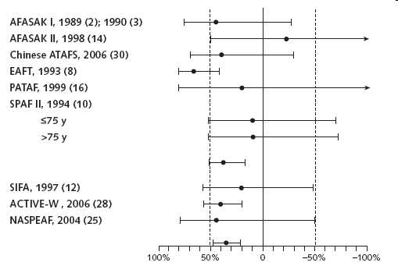
Terapia antitrombotica nella prevenzione dell’ictus in pazienti che presentano fibrillazione atriale non valvolare: meta-analisi
C Studio, anno (rif) Riduzione del rischio relativo (IC 95%)
Warfarin (aggiustamento della dose) vs
terapia antipiastrinica
età
età
Studi aspirina (n=8)
Tutti gli studi sugli antipiastrinici (n=11)
A favore di A favore della terapia
warfarin antipiastrinica
Hart RG Ann Intern Med 2007;146:857–867.
Notes:
La terapia con AVK ha dimostrato di essere significativamente superiore ad aspirina con la riduzione del RR del 39%, dato emerso da nove studi che hanno confrontato in modo diretto gli AVK e l’aspirina. Lo studio BAFTA (The Birmingham Atrial Fibrillation Treatment of the Aged) ha dimostrato la superiorità degli AVK (INR target 2-3) rispetto all’aspirina 75 mg/die nella riduzione dell’endpoint primario di ictus fatale o disabilitante (ischemico od emorragico), di emorragia intracranica o di embolismo arterioso clinicamente significativo del 52%, senza differenze nel rischio di emorragie maggiori tra warfarin ed aspirina. Dato in linea con quanto evidenziato dallo studio WASPO (Warfarin versus Aspirin for Stroke Prevention in Octogenarians with AF), nel quale gli eventi avversi erano significativamente maggiori per il gruppo in trattamento con aspirina (33%) rispetto al gruppo in trattamento con warfarin (6%, P ¼ 0.002), comprendendo anche le emorragie gravi. Se si considerano gli studi antecedenti a BAFTA, il rischio di emorragie intracraniche era raddoppiato con warfarin rispetto ad aspirina, sebbene l’incremento del rischio assoluto fosse ridotto (0,2% per anno).
Hart RG Ann Intern Med 2007;146:857–867.

Slide 27
Gestione della FA nella pratica clinica:
Prescrizione dei VKA
Nessun
anticoagulante
VKA
64%
67%
55%
N=23.657
Coorte Medicare, USA
Birman-Deych E, et al.
Stroke 2006;37:1070
N=5.333
Indagine EuroHeart
Nieuwlaat R, et al.
Eur Heart J 2005;26:2422
N=11.409
Coorte ATRIA
(sistema sanitario
California, USA)
Go AS, et al.
JAMA 2003;290:2685
Notes:
Gestione della FA nella pratica clinica: Prescrizione di VKA
Le limitazioni degli antagonisti della vitamina K contribuiscono ad un sostanziale sotto-uso nella pratica clinica; questo lascia i pazienti a rischio di ictus che potenzialmente potrebbero essere prevenuti.¹⁻³
In una coorte di 16.007 pazienti da un registro USA di pazienti con FA (N = 23.657), warfarin era stato prescritto solo al 64% dei pazienti che erano candidati ideali per terapia a base di VKA (ovvero pazienti con nessuna controindicazione o controindicazioni minime ed un notevole rischio di ictus).¹
Gli anticoagulanti orali vengono notevolmente sottousati in Europa. In uno studio osservazionale prospettico su 5.333 pazienti con FA provenienti da centri in 33 paesi Europei più la Turchia e la Tunisia, solo il 67% dei pazienti eleggibili riceveva terapia a base di VKA.²
Analogamente, in uno studio di coorte retrospettivo su 11.526 pazienti con FA non valvolare e nessuna controindicazione all’anticoagulazione arruolati in un ente per la gestione della salute in California, USA, tra gli 11.409 pazienti con informazioni sulla presenza/assenza di una eventuale terapia con warfarin, solo il 55% riceveva una terapia anticoagulante orale a base di warfarin.³

Slide 28
Warfarin è utilizzato solo in metà dei pazienti con FA
100
80
58%
61%
57%
60
Uso del warfarin nei
pazienti eleggibili (%)
Utilizzo globale= 55%
44%
40
35%
20
0
<55
55–64
65–74
75–84
≥85
Età (anni)
Warfarin è sotto-utilizzato, soprattutto nei pazienti anziani che sono quelli a più alto rischio di ictus
Go A et al. Ann Intern Med 1999;131:927

Slide 29
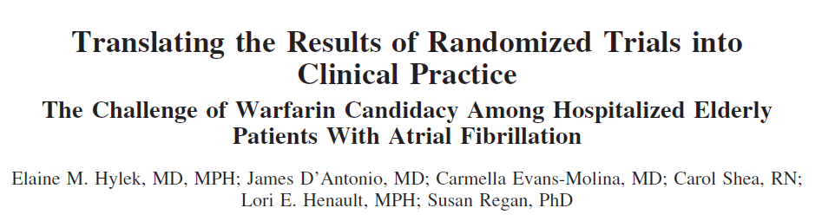
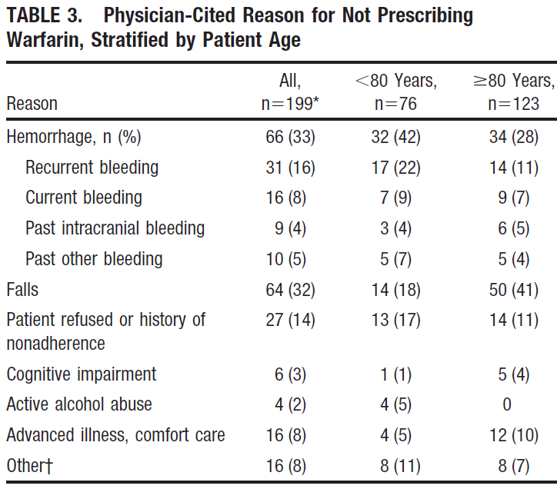

Slide 30
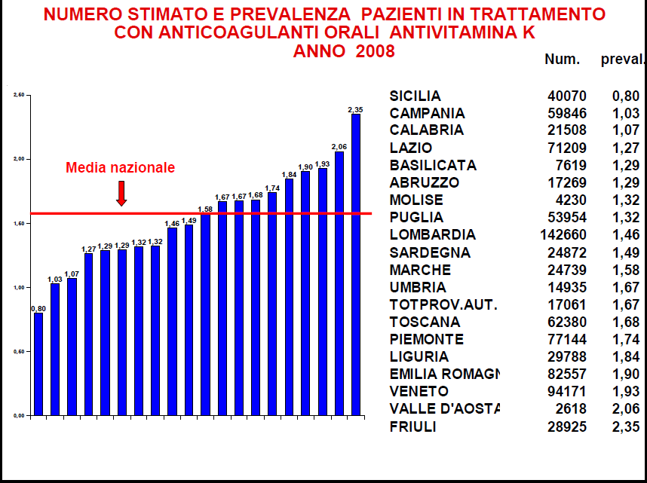

Slide 31
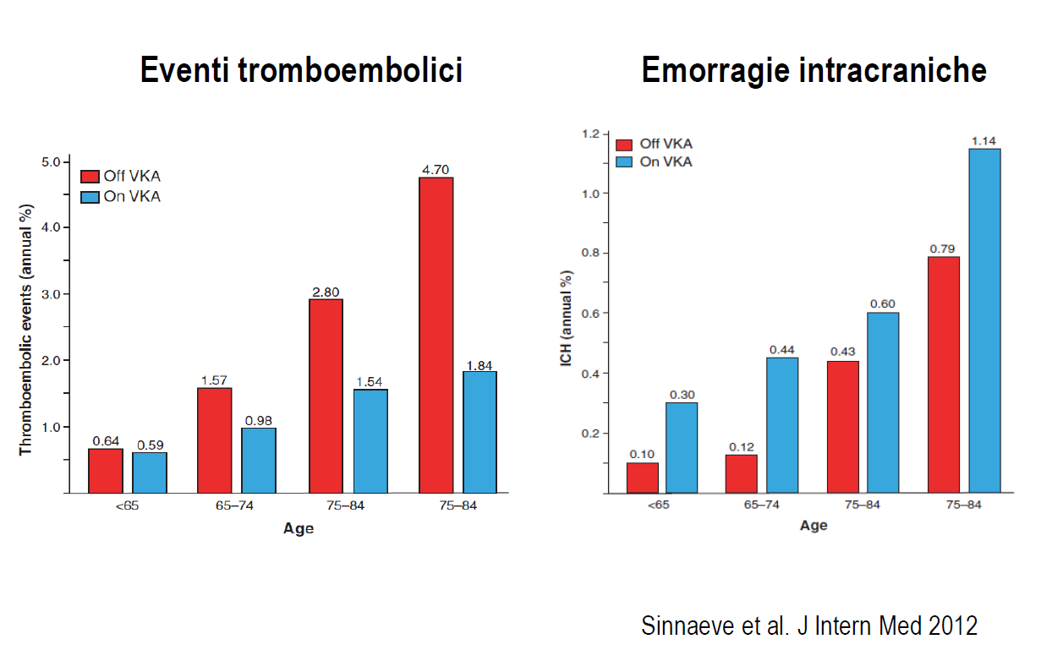

Slide 32
Risposta non prevedibile
La terapia con antagonisti della Vitamina K presenta diversi limti che ne rendono difficoltoso l’impiego nella pratica clinica
Frequenti aggiustamenti della dose
Finestra terapeutica stretta (INR 2-3)
Numerose interazioni alimentari
Monitoraggio routinario della coagulazione
Numerose interazioni con altri farmaci
Lenta insorgenza / termina d’azione
Resistenza agli AO
Haas S. J Thromb Thrombolysis 2008;25:52-60

Slide 33
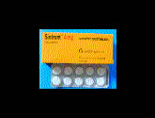
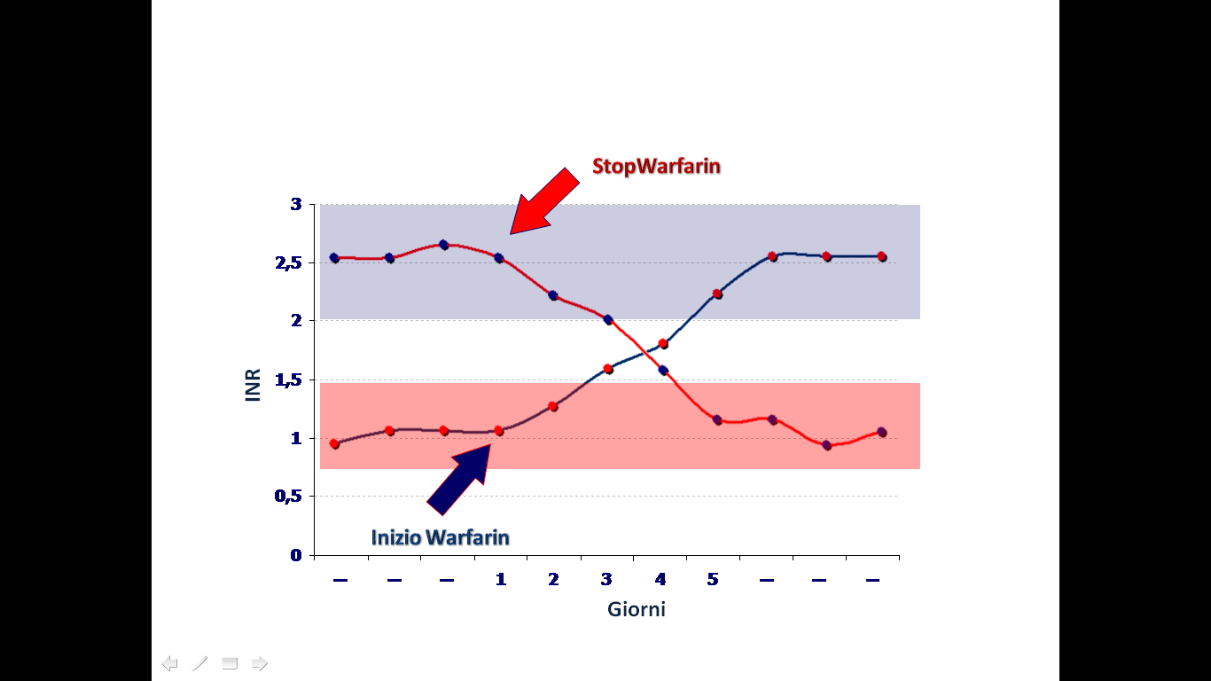
Proteine | Emivita
Fattore II | 3 giorni
Fattore VII | 4-6 ore
Fattore IX | 18-30 ore
Fattore X | 2 giorni
Proteina C | 6 ore
Proteina S | 2 giorni

Slide 34
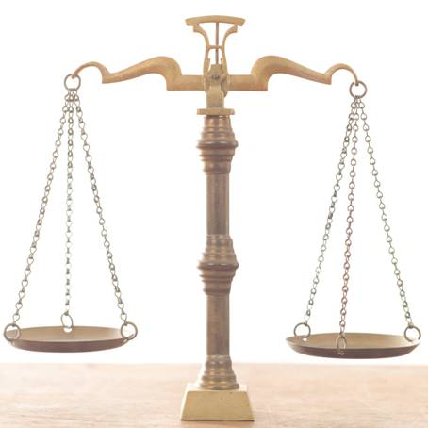
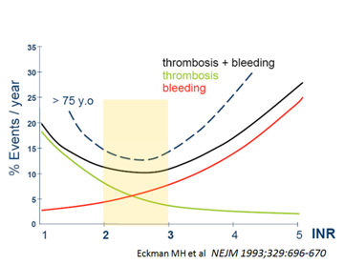
48% degli eventi tromboembolici
48% degli eventi tromboembolici
44% degli eventi emorragici

Slide 35
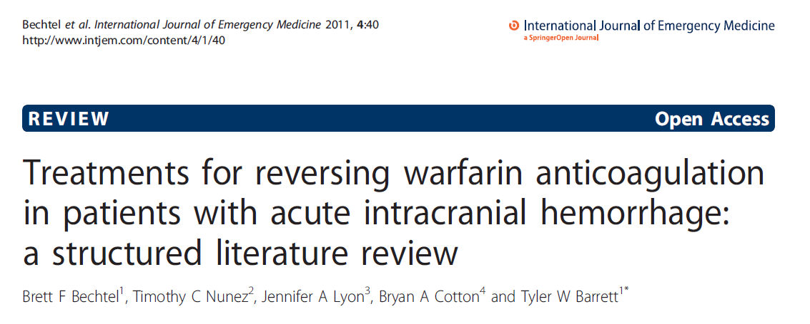
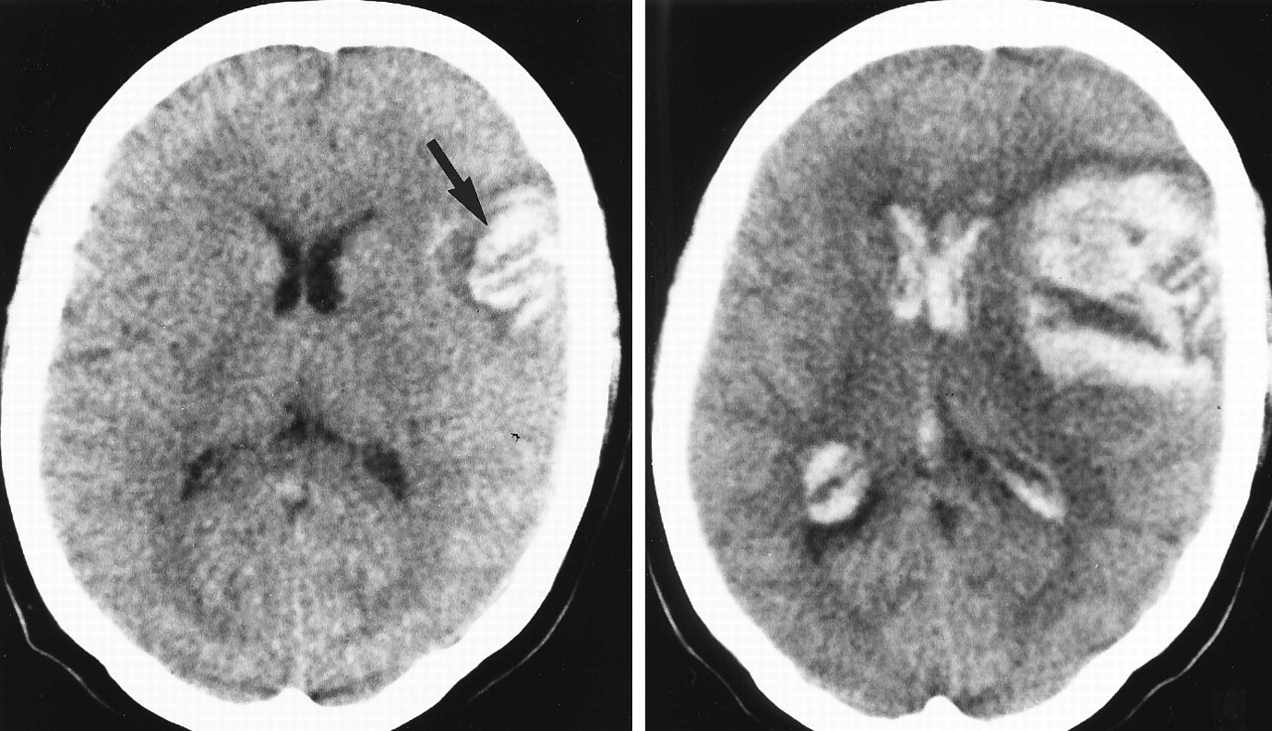
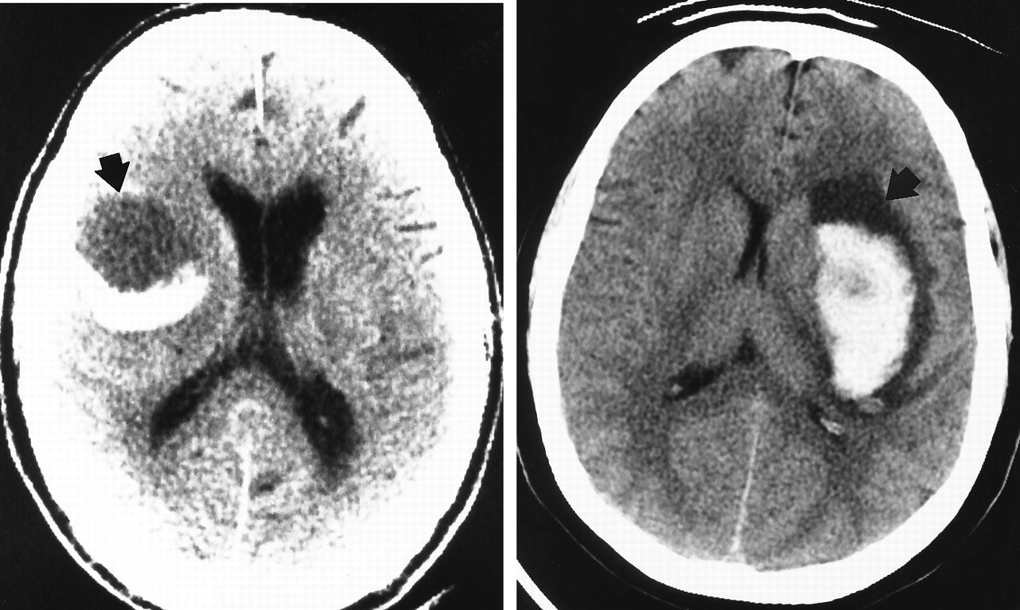
Alarmingly, between 50-90% of all ICH occurs while the INR is within the target range .

Slide 36
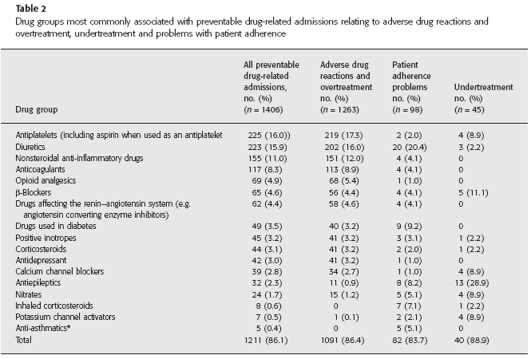
WICH DRUG CAUSE PREVENTABLE ADMISSIONS TO HOSPITAL? A SYSTEMATIC REVIEW
Howard RL et al.Brit J Clin Pharmacol 2006

Slide 37
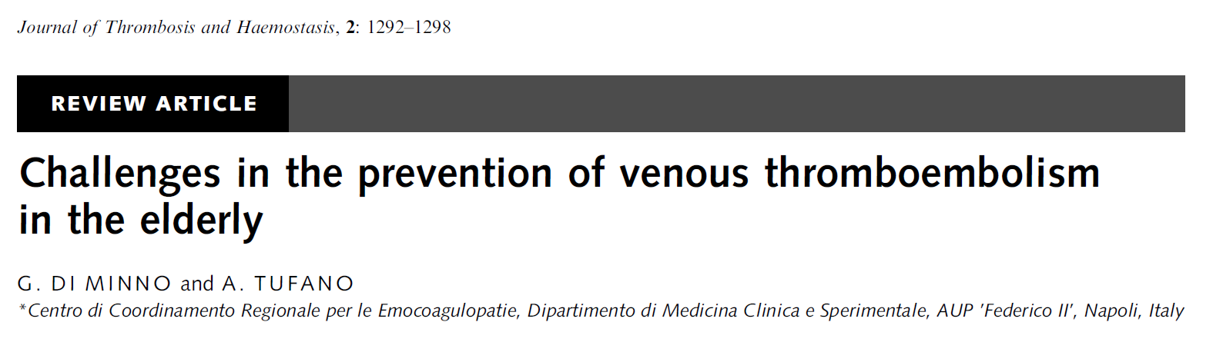
Older individuals: high risk setting for thrombosis/bleeding
Trombosi
Emorragia
Ipertensione
Storia di ictus
Epatopatia / Nefropatia
Interazioni farmacologiche
Ipercoagulabilità
Diabete
Obesità
Dislipidemia
Fragilità vasale
Demenza
Depressione
Cadute - Traumi

Slide 38
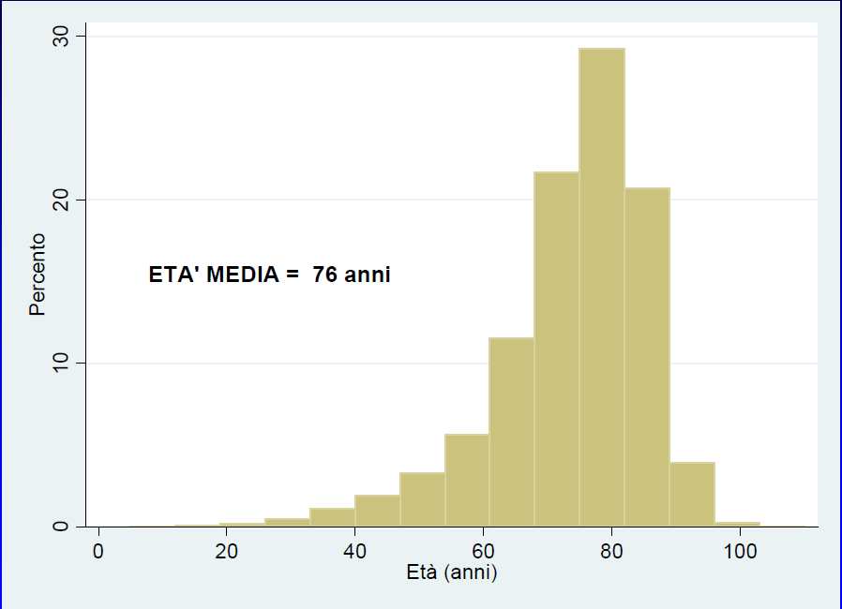

Slide 39
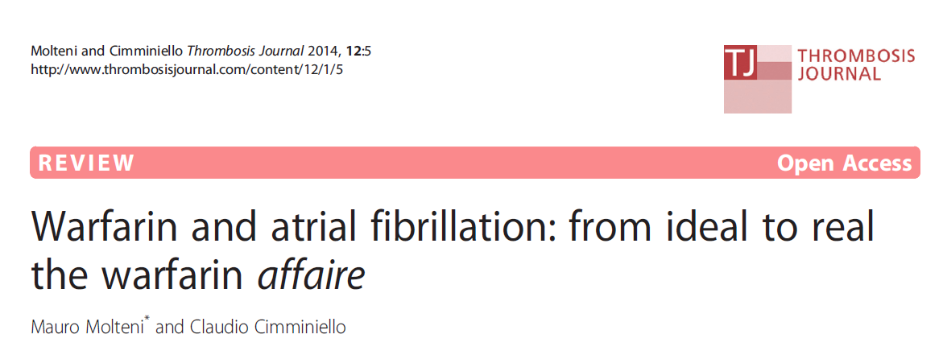
I livello : trials clinici e metanalisi
II livello : real life Centri Clinici Anticoagulazione (FCSA)
III livello : real life MMG e/o altri specialisti

Slide 40
Controllo dell’INR:
Trials clinici vs pratica clinica (TTR)
1. Kalra L, et al. Br Med J 2000;320:1236-1239; *Pooled data: fino a 83–71% nei singoli trials.
2. Samsa GP, et al. Arch Int Med 2000; 160:967-973. 3. Matchar DB, et al. Am J Med 2002; 113:42-51.
Trial clinico¹
Pratica clinica^{2,3}
66%
44%
Pazienti eleggibli a trattamento con warfarin (%)
38%
25%
18%
9%
<2.0
2.0–3.0
>3.0 INR
Notes:
Controllo di INR: trials clinici vs pratica clinica (TTR)
Le limitazioni mostrate dal trattamento con i VKA implicano che molti pazienti sono spesso al di fuori dell’intervallo desiderato di INR e sono pertanto a rischio di ictus oppure di complicanze emorragiche.¹⁻³
In un’analisi di dati raggruppati da cinque trials controllati e randomizzati,¹ INR era:
Nell’intervallo desiderato (INR 2,0−3,0) per il 66% del tempo
Al di sotto dell’intervallo desiderato (INR <2.0) per il 25% del tempo
Al di sopra dell’intervallo desiderato (INR >3.0) per il 9% del tempo.
Nella pratica clinica di routine, ci si potrebbe aspettare che il controllo di INR sia peggiore che nell’ambito di uno studio clinico randomizzato in cui i pazienti vengono regolarmente rivisti e rigorosamente seguiti nel tempo.
Infatti, in un’analisi retrospettiva delle cartelle cliniche di 660 pazienti con FA gestiti da internisti e medici di famiglia negli stati americani di New York e North Carolina,² INR era:
Nell’intervallo desiderato (INR 2,0−3,0) per il 44% del tempo
Al di sotto dell’intervallo desiderato (INR <2,0) per il 38% del tempo
Al di sopra dell’intervallo desiderato (INR >3,0) per il 18% del tempo.
Dato che il controllo di INR tende ad essere peggiore nella pratica clinica^{1,2} rispetto agli studi clinici,³ il rapporto rischio beneficio con i VKA può essere peggiore nella pratica clinica di routine rispetto a quanto suggerito dagli studi clinici.

Slide 41
Anticoagulation Control in Real Life in Italy
% of INR Determinations by Range in VKA Treated Patients
Range INR | VKA Experienced | mean | median
% INR < 2 % INR < 2 | no yes | 33.4% 25.3% | 28.8% 20.0%
% INR > 2 % INR > 2 | no yes | 47.9% 56.3% | 50.0% 58.3%
% INR > 3 % INR > 3 | no yes | 16.9% 17.9% | 13.3% 14.3%

Slide 42
MODELLI GESTIONALI
Centri Trombosi (CT)
Medici di Medicina Generale o altri specialisti
Pazienti in Self-Testing (PST)
Pazienti in Self-Management (PSM)

Slide 43
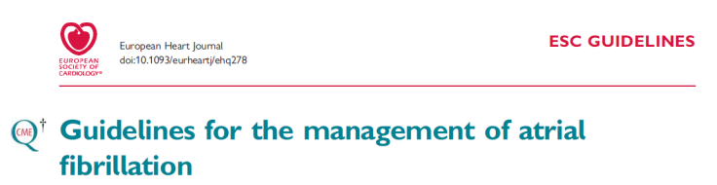
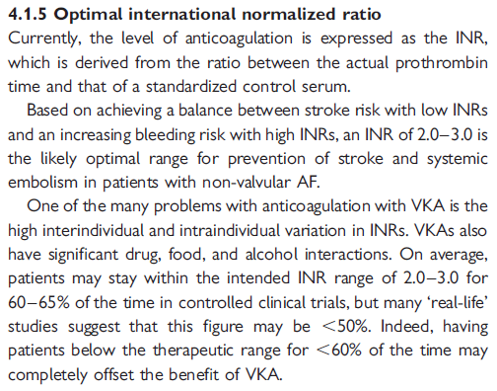
TTR warfarin nella pratica clinica
The Task Force for the Management of Atrial Fibrillation of the European Society of Cardiology (ESC). European Heart Journal, 2010 Guidelines for the management of atrial fibrillation

Slide 44
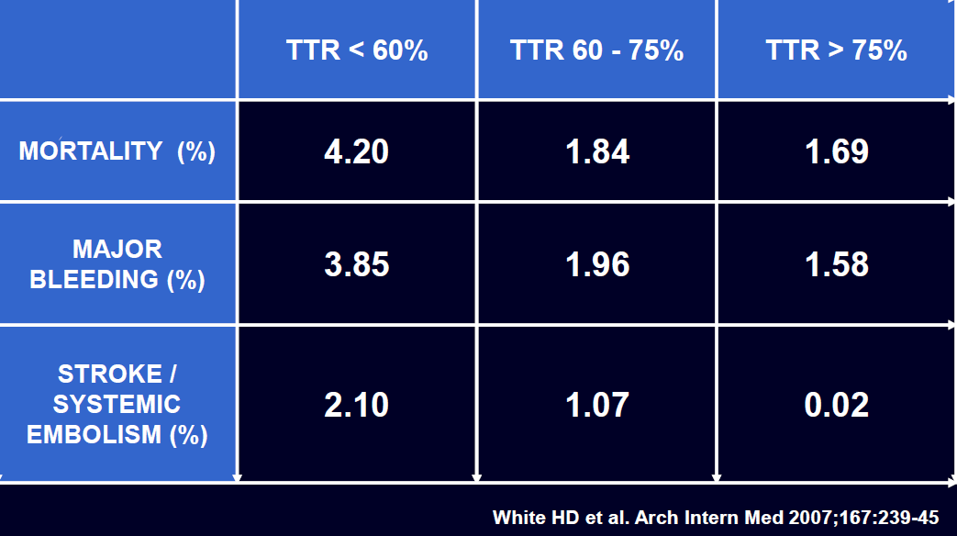
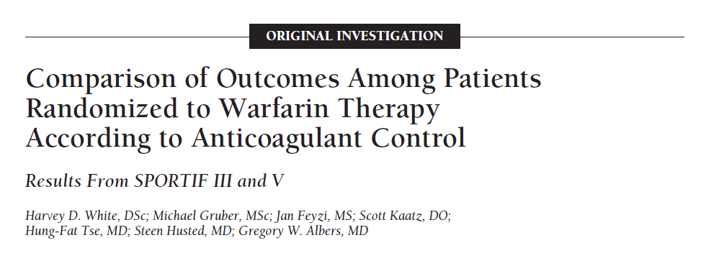


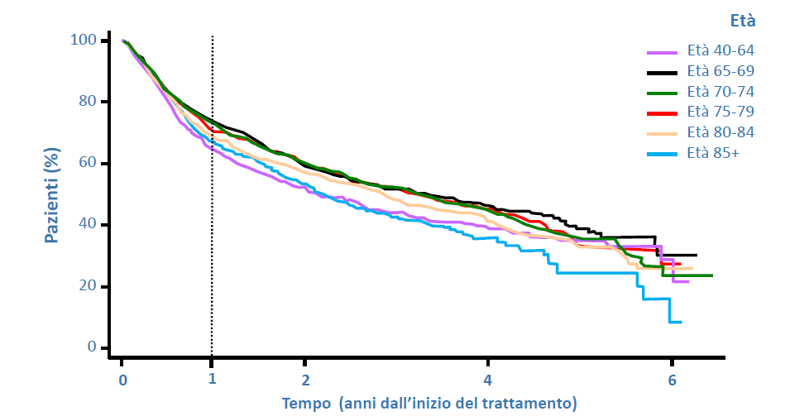
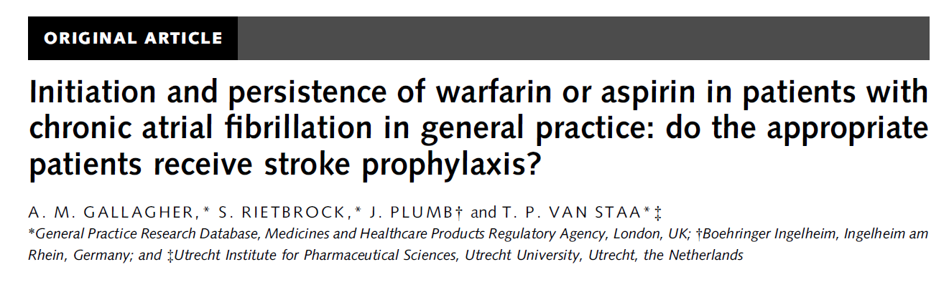
Arch Intern Med. 2007;167:239-245
Circa il 30% dei pazienti con FA trattati con warfarin sospende la terapia
entro 1 anno
UK General Practice Research Database; popolazione totale 41.910 con FA

Slide 45
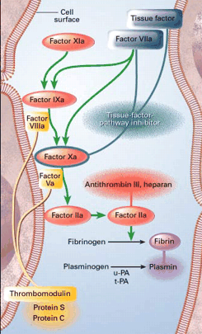
I nuovi farmaci anticoagulanti
Indiretti (AT-mediati) Fondaparinux
Idraparinux
Diretti
(anti IIa) Dabigatran
(anti Xa) Rivaroxaban
Apixaban

Slide 46
Anticoagulante ideale
Caratteristiche | Farmaco Ideale
Somministrazione orale | ✓
Dose fissa | ✓
Azione rapida (inizio /sospensione) | ✓
Risposta prevedibile | ✓
Non monitoraggio di laboratorio | ✓
Non interazioni con farmaci / alimenti | ✓
Non effetti collaterali (piastrinopenia, epatotossicità) | ✓
Disponibilità di antitodo | ✓

Slide 47





TVP - EP
Giorno 1
Giorno 6 -11
Attuale schema di trattamento del TEV:
due anticoagulanti
LMWH sc
o fondaparinux
VKA
‘Bridging’
RE-COVER : dabigatran
e pretrattamento con
LMWH
LMWH sc
dabigatran 2 x 150 mg al giorno
‘Switching’
EINSTEIN-TVP/PE:
rivaroxaban
Rivaroxaban 2 x 15 mg/die per 3 settimane, poi 1 x 20 mg/die
Giorno 1
‘Approccio con unico farmaco’
1. RE-COVER Study Information. Trial ID: NCT00291330. http://clinicaltrial.gov/
2. RE-COVER II Study Information. Trial ID: NCT00680186. http://clinicaltrial.gov/
3. EINSTEIN-TVP Evaluation Study Information. Trial ID: NCT00440193. http://clinicaltrials.gov/
4. EINSTEIN-PE Evaluation Study Information. Trial ID: NCT00439777. http://clinicaltrials.gov/
Notes:
47
47
47
Rivaroxaban si differenzia da dabigatran offrendo un approccio farmacologico a farmaco unico?
Gli attuali schemi terapeutici adottati per il trattamento del TEV si basano sulla somministrazione di due farmaci anticoagulanti, LMWH, UFH o fondaparinux per via sottocutanea seguita da un VKA; questo viene definito ‘bridging’ perché permette una transizione da una terapia a un’altra.
Nello studio RE-COVER, ai pazienti con TEV acuto è stato somministrato LMWH sc come pre-trattamento per 5–11 giorni prima del passaggio (in questo caso si parla di ‘switching’ perché si cambia repentinamente da una terapia a un’altra) a dabigatran 150 mg ogni 12 ore o warfarin con adeguamento del dosaggio in base al raggiungimento di un valore di INR compreso tra 2,0 e 3,0. Ciascun trattamento è stato somministrato per almeno 3 mesi.^{1,2}
Gli studi EINSTEIN-TVP e EINSTEIN-PE hanno valutato pazienti con TVP sintomatica confermata o EP trattati con terapia standard (enoxaparina seguita da un VKA) o rivaroxaban per almeno 3 mesi. In questo caso non è stato necessaria effettuale alcuno switch: rivaroxaban rappresenta un approccio farmacologico a farmaco unico.^{3,4}
Bibliografia
1. RECOVER Study Information. Trial ID: NCT00291330. Available at http://clinicaltrial.gov/ct2/show/NCT00291330. Accessed 15 January 2011.
2. RECOVER II Study Information. Trial ID: NCT00680186. Available at http://clinicaltrial.gov/ct2/show/NCT00680186. Accessed 15 January 2011.
3. EINSTEIN TVP Evaluation Study Information. Trial ID: NCT00440193. Available at http://clinicaltrials.gov/ct2/show/NCT00440193. Accessed 15 January 2011.
4. EINSTEIN PE Evaluation Study Information. Trial ID: NCT00439777. Available at http://clinicaltrials.gov/ct2/show/NCT00439777. Accessed 15 January 2011.

Slide 48
4.0
3.5
3.0
2.5
Dabigatran
Schulman S et al. N Engl J Med 2009;361:2342–52
Estimated cumulative risk (%)
Warfarin
2.0
1.5
1.0
Dabigatran is non-inferior to warfarin for prevention of recurrent or fatal VTE (P<0.001 for both hazard ratio and risk difference criteria)
0.5
0.0
0
1
2
3
4
5
6
Time since randomization (months)
 | Dabigatran n=1273 | Warfarin n=1266 | HR (95% CI) | P value (superiority)
Major bleeding, n (%) | 20 (1.6) | 24 (1.9) | 0.82 (0.45–1.48) | n.s.
Major or clinically relevant bleeding, n (%) | 71 (5.6) | 111 (8.8) | 0.63 (0.47–0.84) | 0.002
Any bleeding, n (%) | 205 (16.1) | 277 (21.9) | 0.71 (0.59–0.85) | 0.0002

Slide 49
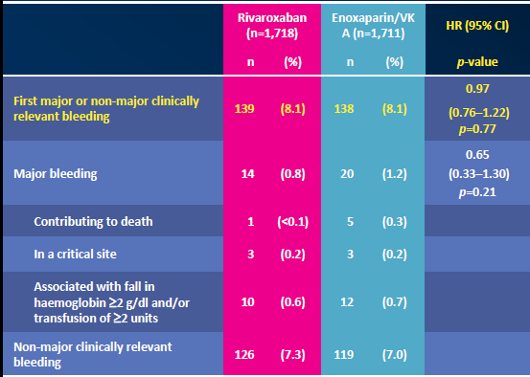
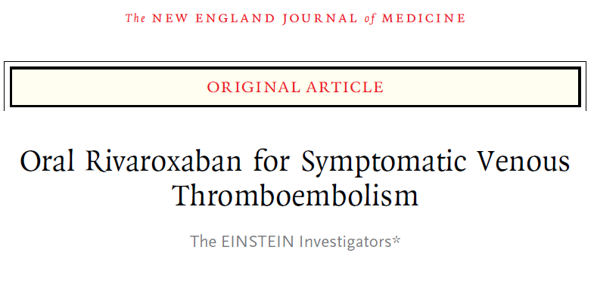
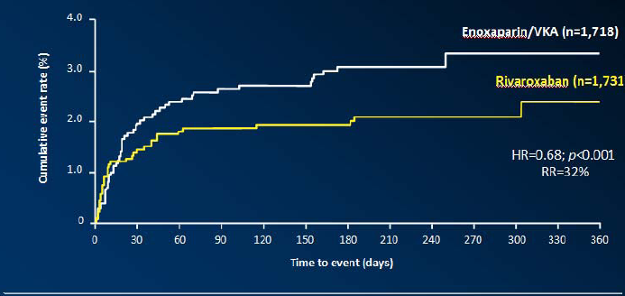

Slide 50
Long-term prevention of recurrence
Study | Design | NOAC | Comparator | Pre-treatment | Treatment duration
RE-SONATE™¹ | R, DB, superiority | Dabigatran 150 mg BID | Placebo | 6–18 months | 6 months
AMPLIFY-EXT³ | R, DB, superiority | Apixaban 2.5 mg BID or 5.0 mg BID | Placebo | 6–12 months | 12 months
RE-MEDY™¹ | R, DB, non-inferiority | Dabigatran 150 mg BID | Warfarin | 3–12 months | 6–36 months
      1. Schulman S et al. N Engl J Med 2013;368:709–18; 2. The EINSTEIN Investigators et al. N Engl J Med 2010;363:2499–510

Slide 51
Long-term prevention of recurrence:
recurrent VTE or VTE-related death
Study | % patients |  | HR (95% CI) | P value
 | Dabigatran | VKA
RE-MEDY™¹ | 1.8 | 1.3 | 1.44 (0.78–2.64) | 0.01 (NI)
Study | % patients |  | HR (95% CI) | P value
 | NOAC | Placebo
RE-SONATE™^{1*} | 0.4 | 5.6 | 0.08 (0.02–0.25) | <0.001 (Sup)
EINSTEIN-EXT² | 1.3 | 7.1 | 0.18 (0.09–0.39) | <0.001 (Sup)

Slide 52
Long-term prevention of recurrence:
major and clinically relevant non-major bleeding
Study | % patients |  | HR (95% CI) | P value
 | Dabigatran | VKA
RE-MEDY™¹ | 5.6 | 10.2 | 0.54 (0.41–0.71) | <0.001
Study | % patients |  | HR (95% CI) | P value
 | NOAC | Placebo
RE-SONATE™¹ | 5.3 | 1.8 | 2.92 (1.52–5.60) | 0.001
EINSTEIN-EXT² | 6.0 | 1.2 | 5.19 (2.3–11.7) | <0.001

Slide 53

Ictus o embolismo sistemico
RR 0.91 (95% CI: 0.74–1.11)
P <0.001 (NI)
RR 0.66 (95% CI: 0.53–0.82)
P <0.001 (sup)
% per anno
RRR
34 %
Connolly S et al. NEJM 2009; 361: 1139-1151

Slide 54
Treatment phase
Post-treatment follow-up
12
10.7%
10
8
6.9%
Estimated cumulative risk (%)
6
4
Dabigatran
Matching placebo
2
0
0
3
6
9
12
15
18
Time since randomization (months)
Number at risk:
Dabigatran
Matching placebo
681
662
667
615
651
586
591
537
557
502
503
461
186
171
P=0.001 at 6 months
P=0.006 at 12 months
P=0.03 at 18 months

Slide 55
SANGUINAMENTI MAGGIORI
RR 0.80 (95% CI: 0.69–0.93)
p=0.003 (sup)
RR 0.93 (95% CI: 0.81–1.07)
RRR
20 %
p=0.31 (sup)
% per anno
Connolly S et al. NEJM 2009; 361: 1139-1151

Slide 56
SANGUINAMENTI
INTRACRANICI
RR 0.31 (95% CI: 0.20–0.47)
P< 0.001 (sup)
RR 0.40 (95% CI: 0.27-0.60)
P< 0.001 (sup)
% per anno
RRR
69 %
RRR
60 %
Connolly S et al. NEJM 2009; 361: 1139-1151

Slide 57

6
5
 | Rivaroxaban | Warfarin
Event Rate | 1.71 | 2.15
Warfarin
4
3
Tasso cumulativo di eventi (%)
Rivaroxaban
2
HR = 0,79 (0,66-0,96)
p <0,001 (non-inferiorità)
1
0
0
120
240
360
480
600
720
840

Slide 58
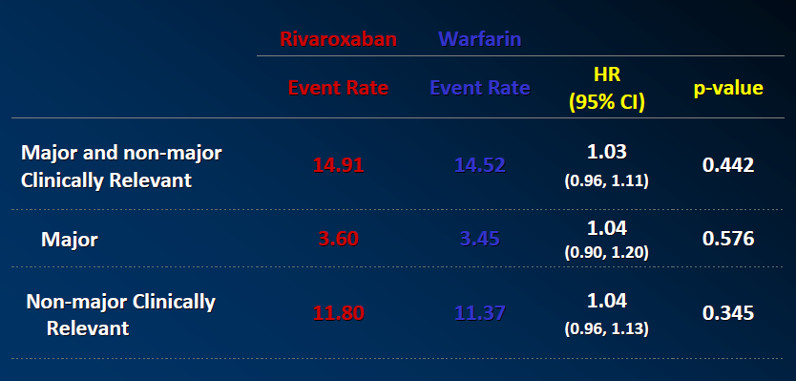

Slide 59
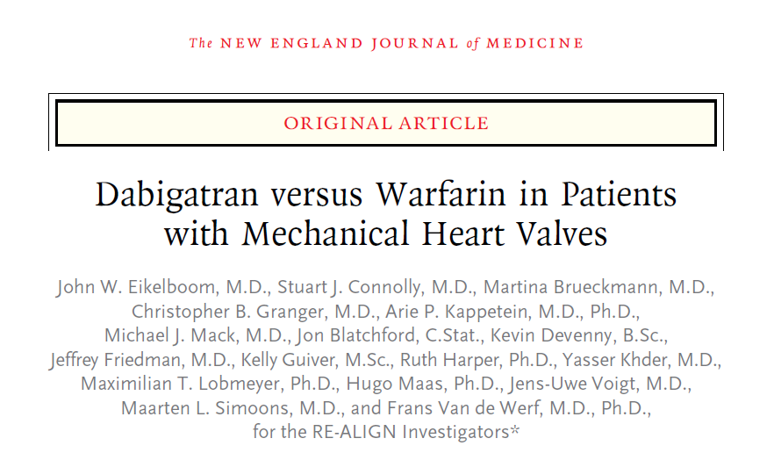
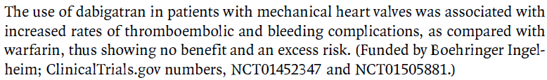

Slide 60
I nuovi anticoagulanti orali per il trattamento del TEV
Contro
vastissima esperienza di
impiego di warfarin
costo/beneficio (rispetto
al warfarin)
assenza di antidoto
difficile valutazione della
compliance
assenza di confronti diretti
fra le varie molecole
limitata aderenza alle due
somministrazioni/die
Pro
non necessità monitoraggio di
laboratorio
pari efficacia rispetto al
warfarin
possibile minore impatto sul
rischio emorragico complessivo
possibile unico trattamento per
la fase inziale del TEV
possibile nuovo standard di
sicurezza per i trattamenti
prolungati
C.Cimminiello Vimercate (MI)
Milano 6 aprile 2013

Slide 61

I NAO sono da preferire al warfarin in presenza di:
difficoltà logistiche nell’effettuare il monitoraggio della TAO
non disponibilità nell’effettuare il monitoraggio dell’ INR
pregresso ictus ischemico
pregressa emorragia intracranica
paziente candidato a cardioversione elettrica

Slide 62
Proponibile lo switch ai NAO in caso di:
difficoltà logistiche nell’effettuare il monitoraggio della TAO
impiego giornaliero di basse dosi di warfarin (8-10 mg/settimana)
labilità dell’ INR
qualità subottimale della TAO (TTR < 60%)
farmaci interferenti con il warfarin e non interferenti con NAO
pregressa emorragia maggiore (escluse le emorragie gastrointestinali)
pregressa emorragia cerebrale in corso di warfarin con INR in range terapeutico
pregresso stroke / TIA in corso di warfarin con INR in range terapeutico

Slide 63
Controindicato lo switch ai NAO in caso di:
Insufficienza renale severa (CrCl < 30 mL/min)
Epatopatia severa
Scarsa compliance alla TAO con warfarin
Valvulopatie emodinamicamente significative (stenosi mitralica reumatica)
Protesi valvolari (meccaniche)
Pazienti con alta qualità terapeutica (TTR >70)

Slide 64
New Oral Anticoagulants : Breakthrough or Just Another Bleeding Mess ?
Debate between :
dr. Marc Carrier
MD MSc FRCPC Thrombosis Program Ottawa Hospital Research Institute
dr. Jafna Cox
FACC Heart and Stroke Foundation of Nova Scotia Endowed Chair in Cardiovascular Outcomes Research CDHA/Dalhousie University Past ACC Governor
November 8, 2013

Slide 65
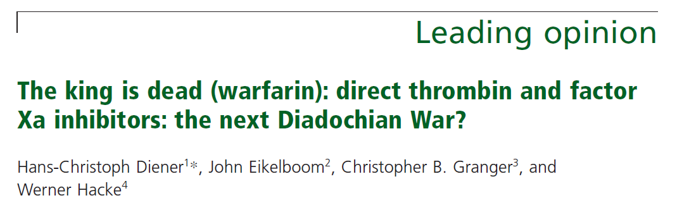
Int J of Stroke: Vol 7, February 2012, 139–141
Looking at these factors collectively, we expect that no regulatory agency would approve VKAs today. This indicates that the king is dead.

